Slide 1
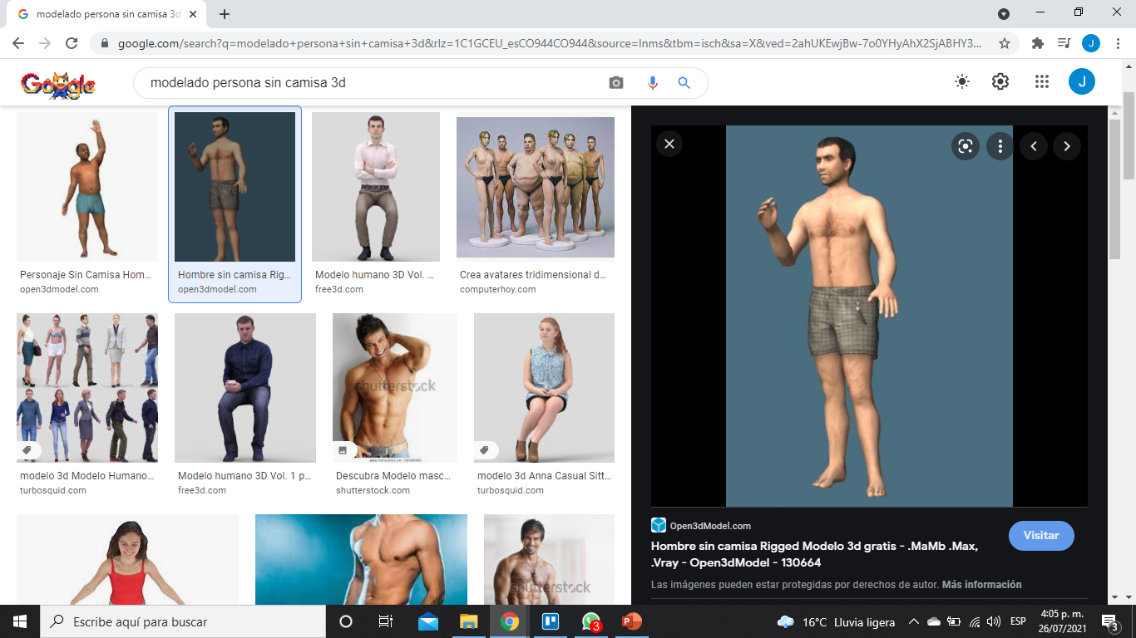

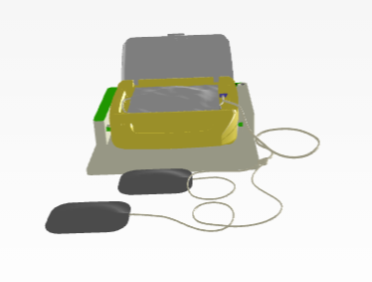





Botón Atrás
Logo
Fondo
Busca una superficie plana, libre de objetos para mejorar la experiencia.
Comenzar
Subtítulo
Cómo utilizar el desfibrilador
Notes:
Historias de Usuario
EL usuario visualiza el desfribilador y el cuerpo del personaje sin camisa
El usuario debe interactuar con cada una de las partes y se cargan las animación conectando el desfibrilador en el paciente.
Funciones Generales
El usuario ve en pantalla “Busca una superficie plana, libre de objetos para mejorar la experiencia” con el botón de comenzar antes de iniciar con la microcápsula
El usuario puede aumentar el modelado, disminuir, rotar a la izquierda, rotar a la derecha, Mover y desactivar o activar el audio.
El usuario puede visualizar el texto del audio como subtítulo
El usuario puede ver una barra de progresión del contenido
El usuario puede deslizar a la derecha o izquierda entre las microcápsulas creadas
El usuario puede ir atrás con el botón atrás
El usuario ve el logo de mutual en el centro
El usuario ve el fondo de la interfaz.

